Slide 1
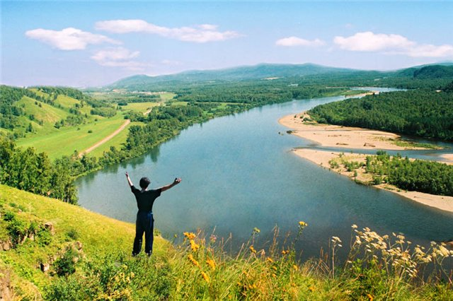
РОССИЯ – РОДИНА МОЯ!

Slide 2
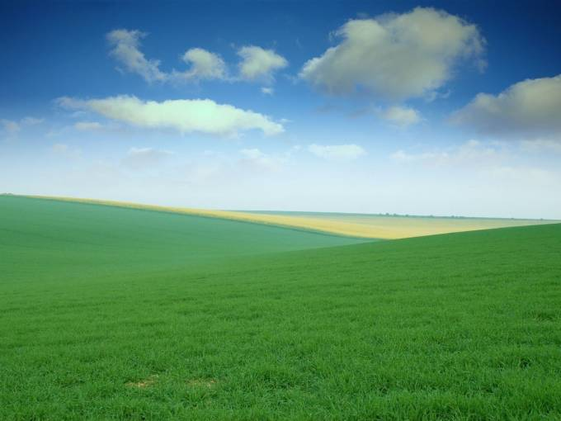
Нет края на свете красивей, Нет Родины в мире светлей! Россия, Россия, Россия, – Что может быть сердцу милей?
Кто был тебе равен по силе? Терпел пораженья любой! Россия, Россия, Россия, – Мы в горе и счастье – с тобой!
Россия! Как Синюю птицу, Тебя бережём мы и чтим, А если нарушат границу, Мы грудью тебя защитим!
И если бы нас вдруг спросили: "А чем дорога вам страна?" – Да тем, что для всех нас Россия, Как мама родная, – одна! (В. Гудимов)

Slide 3
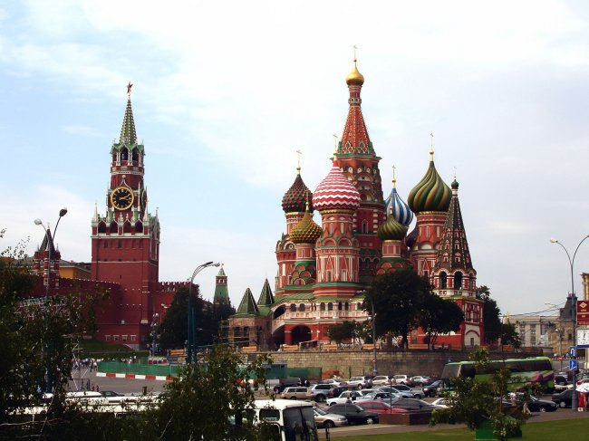
Родина – это место, где ты родился, где ты живёшь со своими родителями, со своими друзьями. Столица нашей Родины - МОСКВА

Slide 4
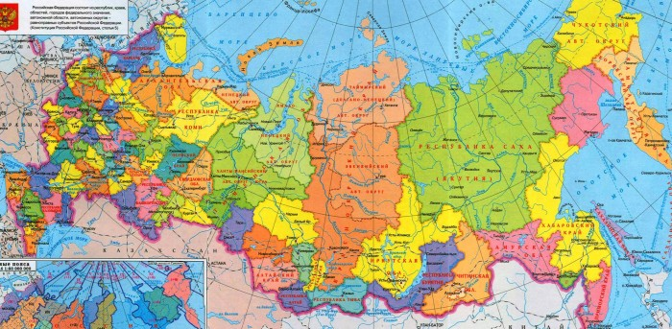
На свете много разных стран, но есть одна: от белых льдов до теплых рек раскинулась она. Наша страна - РОССИЯ, самое большое по площади государство мира.
РОССИЯ

Slide 6
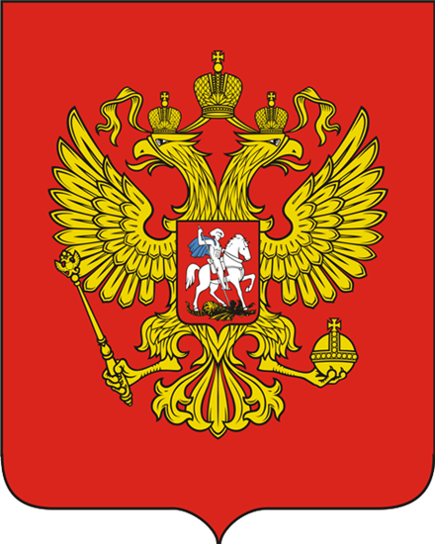
Герб России
Герб России — один из главных государственных символов России, наряду с флагом и гимном. Современный герб России представляет собой золотого двухглавого орла на красном фоне. Над головами орла изображены три короны, ныне символизирующие суверенитет как всей Российской Федерации, так и ее частей, субъектов Федерации; в лапах — скипетр и держава, олицетворяющие государственную власть и единое государство; на груди — изображение всадника, поражающего копьем дракона. Это один из древних символов борьбы добра со злом, света с тьмой, защиты Отечества.

Slide 7
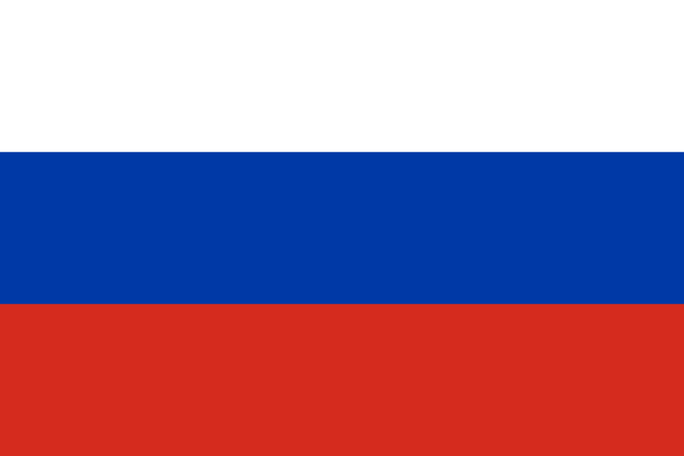
Флаг России
Три горизонтальные полосы одинаковой ширины.
Цвета полос: белый, синий, красный.
Белый, синий и красный цвета с древних времен на Руси означали:
белый цвет - благородство и откровенность;
синий цвет - верность, честность, безупречность и целомудрие;
красный цвет - мужество, смелость, великодушие и любовь.

Slide 8
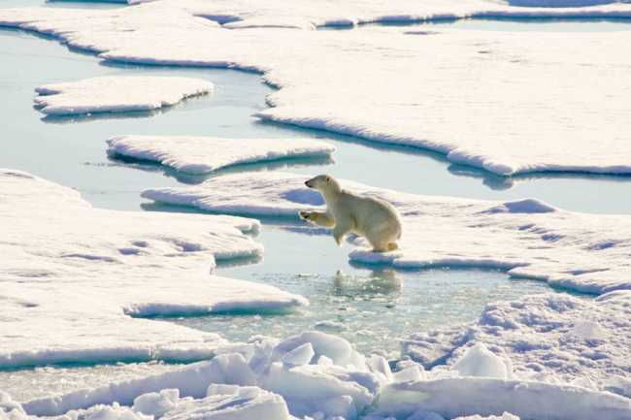
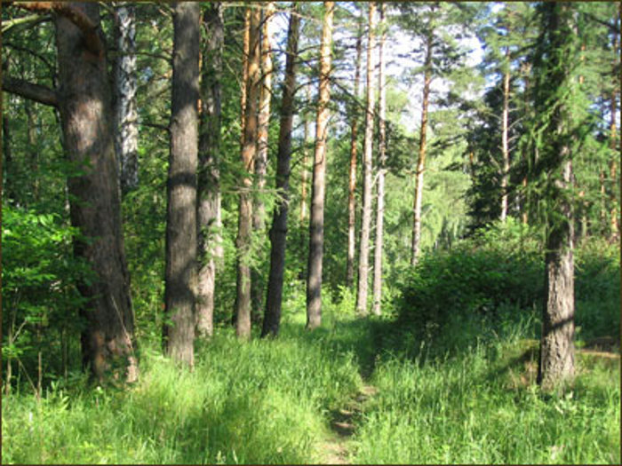
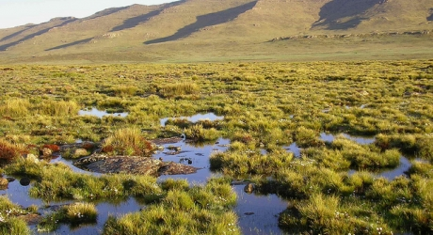
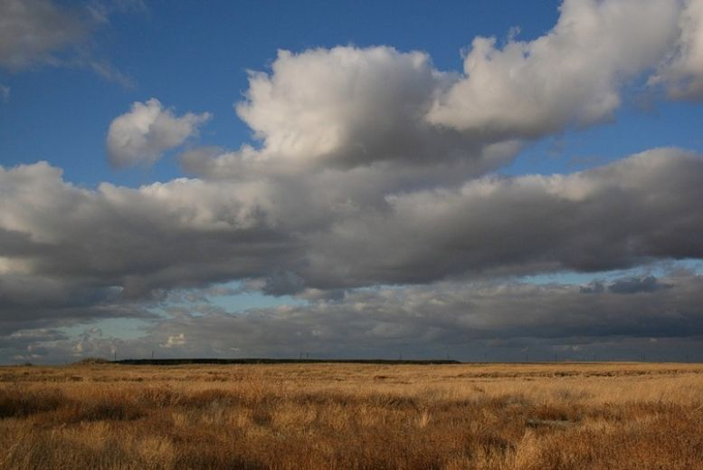
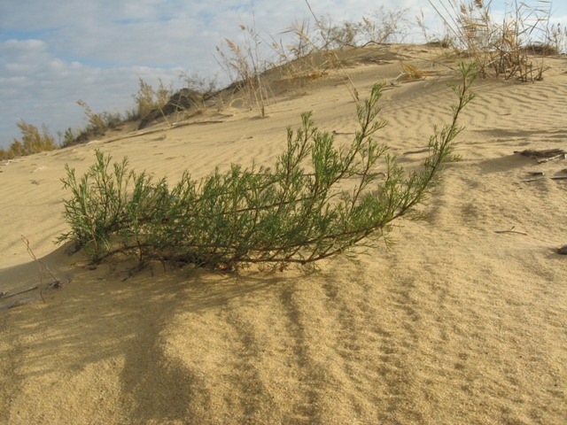
Велика наша Родина. Если сесть в самолёт и пролететь над её территорией, то можно увидеть разные природные зоны.

Slide 9
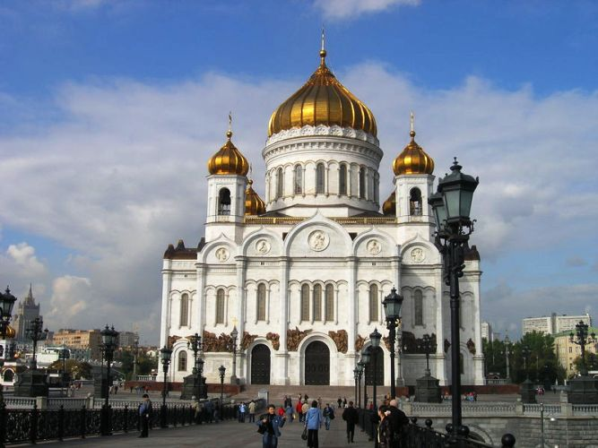
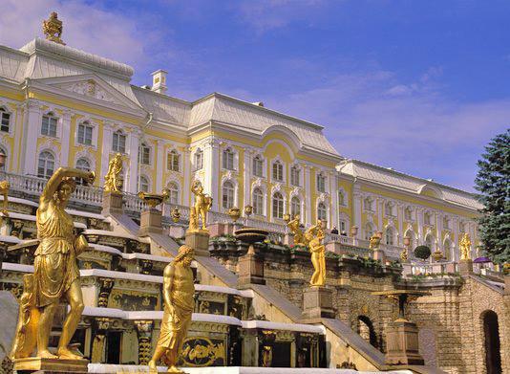
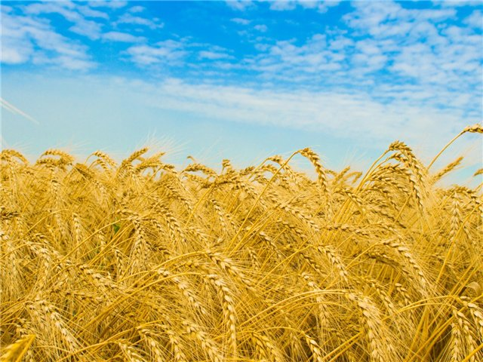
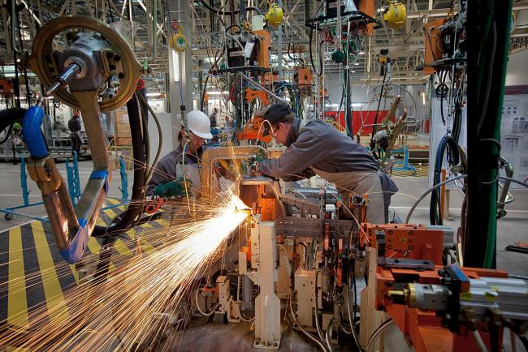
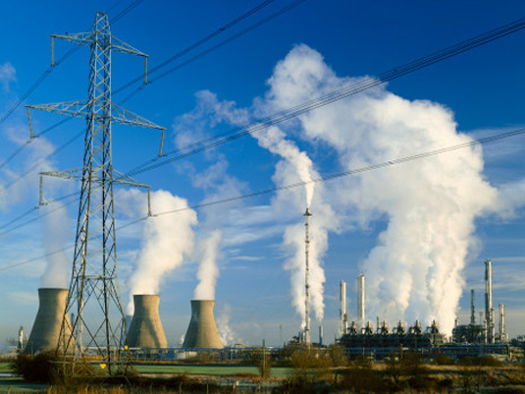
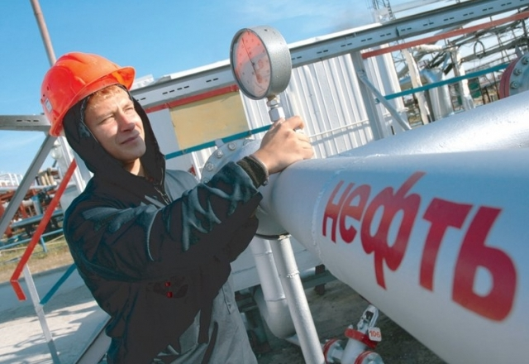
Мы видим как красива и богата наша страна. Мы испытываем чувство гордости за свою Родину, за свой народ и страну, за свою землю и её историю.

Slide 10
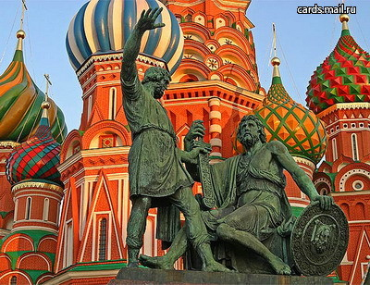
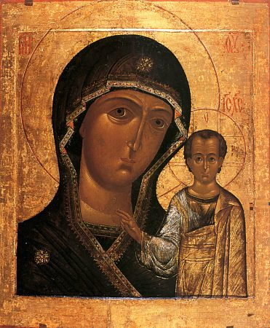
В истории России много знаменательных дат. Одной из самых важных является День народного единства. 4 ноября 1612 г. воины народного ополчения под предводительством Кузьмы Минина и Дмитрия Пожарского штурмом взяли Китай-город, освободив Москву от польских интервентов и продемонстрировав образец героизма и сплочённости всего народа вне зависимости от происхождения, вероисповедания и положения в обществе. Согласно православному церковному календарю в этот день отмечается «Празднование Казанской иконе Божьей Матери.

Slide 11
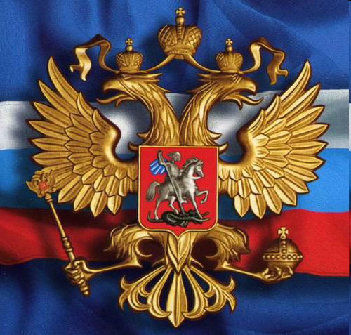
Олицетворяют родную землю её символы. Каждое государство имеет свои символы – это Герб, Флаг, Гимн.
Символы – это знаки отличия нашей страны от других стран. Символы нашей Родины насчитывают не одну сотню лет.
Первый государственный Герб России появился в конце 15 века, первый Флаг - в 18 веке, а первый Гимн – в 19 веке.

Slide 12
Вопросы
1.Что мы понимаем под словом РОДИНА?
2.Каковы размеры нашей страны?
3.Чем гордится народ России?
4.Какой праздник мы будем отмечать 4 ноября?
5.Что такое символы?.
6. Какие символы олицетворяют Россию?
7.Что такое герб?
8.Что можно рассказать о гербе России?
9.Что олицетворяют цвета Российского флага?
10.Когда исполняется гимн России и какое имеет значение для народа?
11.Как Вы думаете от кого зависит будущее России?

Slide 13
Источники
http://ru.wikipedia.org/wiki/%C4%E5%ED%FC_%ED%E0%F0%EE%E4%ED%EE%E3%EE_%E5%E4%E8%ED%F1%F2%E2%E0
http://www.russlav.ru/aktualno/stikhi-o-rossii.html
http://ria.ru/politics/20081130/156156194.html

